Slide 1
کلاد Ecdysozoa
کلاد Ecdysozoa (پوست اندازان) همراه با Lophotrochozoa متعلق به دهان اولیه ها بوده
فرایند پوست اندازی توسط هورمون اکدیزون در تمام گروههای پوست اندازان وجود دارد.

Slide 2
Phylum Nematoda
شاخه نماتودها
کرمهای لوله ای
کرمهای گرد
Roundworms

Slide 3
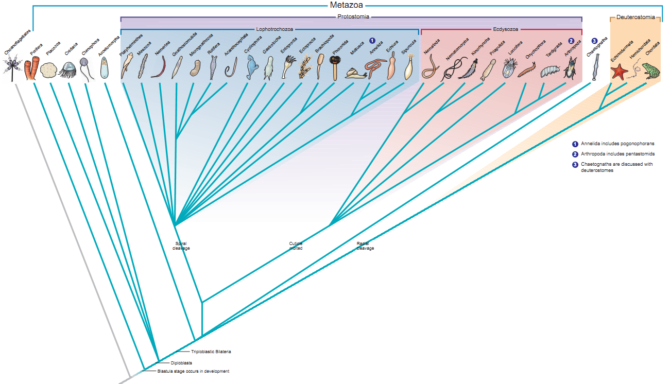
متعلق به
Ecdysozoa
دهان اولیه protostomia

Slide 4
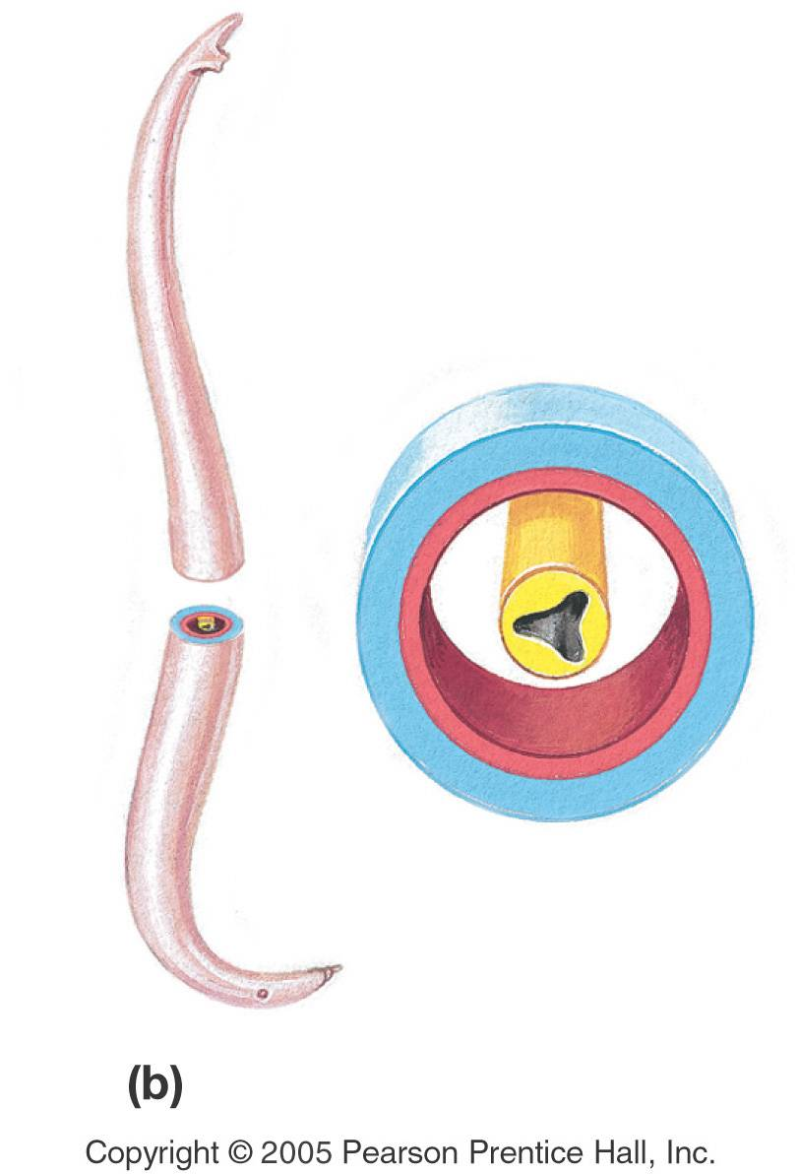
شاخه کرم های گرد ( نماتودها )
Body cavity partially lined with mesoderm
Digestive Cavity
Digestive Tract
Pseudocoelom
Body Wall
مقطع بدن در کرم های گرد دارای سلوم کاذب
Notes:
(c) Annelids have a true coelom.

Slide 5
PhylumPhylum Nematoda Nematoda
در همه محیط ها بوده و فراوان ترین جانوران زنده بوده
از آب شیرین تا دریا و به ازای یک میلیون در متر مربع یافت شده
تا 9 میلیارد عدد در یک زمین زراعی خوب
دارای فرمهای آزادزی که از باکتریها، جلبکها، قارچها و مخمر ها تغذیه کرده
فرم های شکارچی از روتیفرا، تاردیگرادها برخی آنلیدا و سایر نماتودا تغذیه می کنند.
برخی گونه ها انگل های مهم جانوران و گیاهان می باشد، و تقریبا در همه گیاهان و جانوران یافت شده
منبع غذایی مهم برای کنه ها، حشرات و لارو جانوران هستند.

Slide 6
فاقد پروتونفریدی هستند. دستگاه دفعی شامل یک یا تعدادی سلول غده ای بوده
اپیدرم کوتیکول را ترشح کرده و حالت سنسیتیالی داشته. طناب های هیپودرمی به سمت داخل تورفتگی پیدا کرده
کوتیکول نقش حفاظتی داشته و دارای چهار لایه است.
مایع سلومی نقش اسکلت هیدروستاتیک دارد

Slide 7
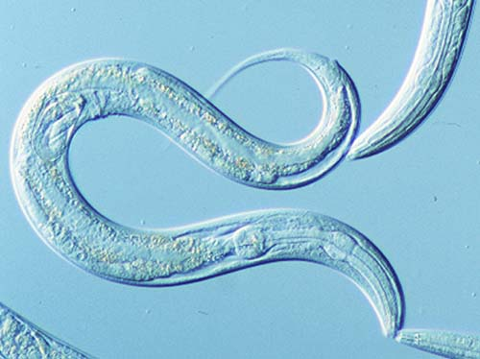
Phylum Nematoda: Roundworms
Caenorhabditis elegans is an important model for studies of genomics and cell development and differentiation.

Slide 8
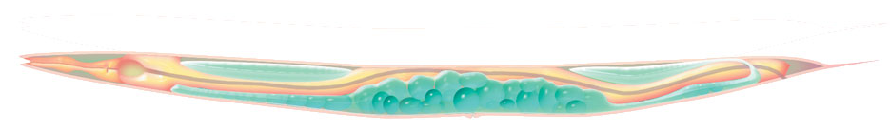
Phylum Nematoda
(Roundworms )
شاخه کرم های گرد ( نماتودها )
کپسول دهانی از کوتیکول پوشیده شده است
pharynx
intestine
eggs in uterus
gonad
anus
false coelom
muscularized body wall
دستگاه گوارش در کرم های گرد

Slide 9
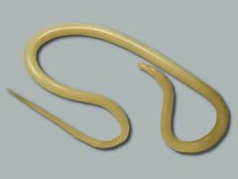
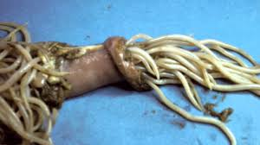
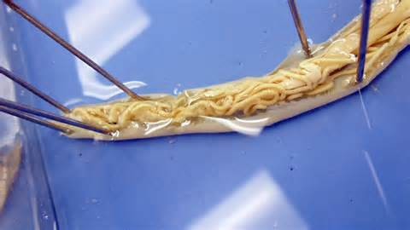
جانور با تقارن دو طرفی
در دو انتها باریک
بدن پوشیده با کوتیکول سخت و قابل انعطاف و غیر زنده
جانور مجهز به دستگاه گوارش کامل
بین دیواره بدن و روده سلوم کاذب وجود دارد
تریپلوبلاستیک
فاقد مژه و بند
دیواره عضلات بدن فقط از نوع طولی

Slide 10
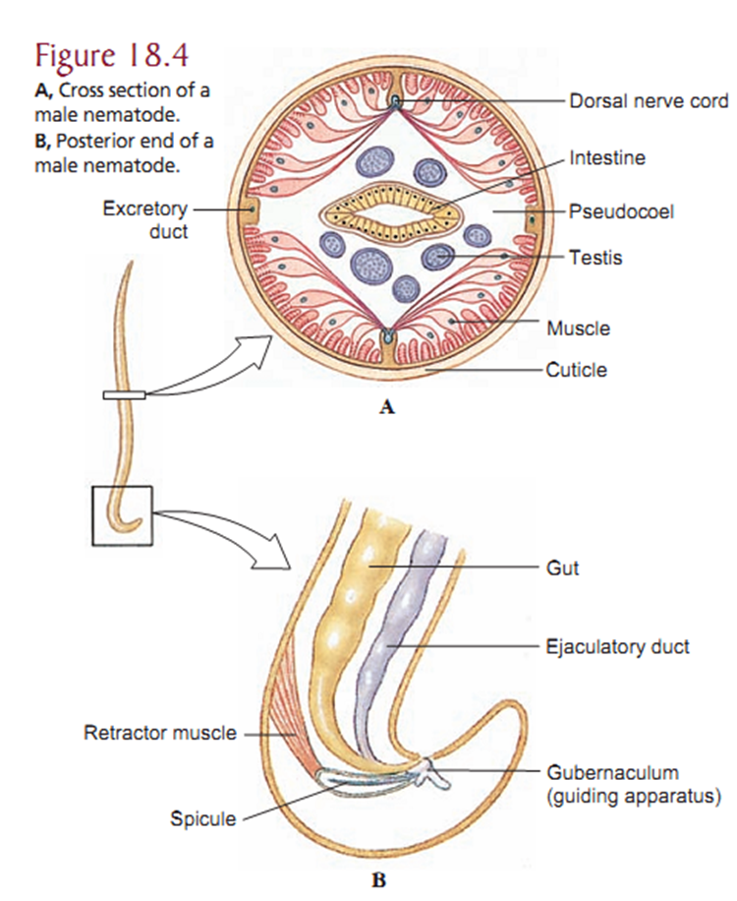
اپیدرم زیر کوتیکول و دارای تو رفتگیهایی به داخل سلوم در خط پشتی و شکمی و کناری
دستگاه عصبی متشکل از حلقه و عقده های عصبی دور مری و طناب عصبی پشتی و شکمی
حرکت به وسیله تارهای عضلات طولی و اسکلت هیدروستاتیکی سلومی و خاصیت ارتجاعی کوتیکول

Slide 11
شاخه کرم های گرد ( نماتودها )
لوله گوارشی نماتودها شامل دهان ، يک حلق عضلانی ، روده طويل غير عضلانی ، راست روده کوتاه و مخرج انتهايي است .
بسياری از نماتودهای انگلی بالغ انرژی خود را از طريق متابوليسم بی هوازی تهيه مي نمايند.
نماتودهای با زندگی آزاد و انگل ها در مراحل زندگی آزاد خود هوازی اجباری هستند.
در اطراف حلق يک حلقه بافت عصبی و عقده های عصبی وجود دارد .
زوائد حسی در اطراف سر و دم متمرکز شده است .
آمفيد ها يک زوج اندام بسيار پيچيده حسی هستند که در طرفين سرباز مي شوند .
بسياری از نماتودها جداجنس هستند . نرها کوچکتر از ماده ها بوده و انتهای خلفی خمیده بوده و در انتهای خلفی خود يک زوج اندام جفتگيری (اسپيکول ) دارند .
لقاح داخلی است و تخم ها معمولا در رحم تا زمان دفع از بدن نگهداری مي شوند .
چهار مرحله نوزادی (لاروی ) به وسيله پوست اندازی پوسته کوتيکلولی از همديگر تفکيک مي شوند .

Slide 12
جدا جنس هستند. لقاح داخلی،
دستگاه تناسلی ماده شامل یک جفت تخمدان مستقیم، منتهی به اویداکت، رحم و واژن
منفذ تناسلی در بخش میانی شکمی،
کرمهای گرد فاقد پروتونفریدی بوده،
شامل سلولهای غده ای بوده، تنظیم فشار اسمزی مایعات بدن (سلولهای رنتی)

Slide 13
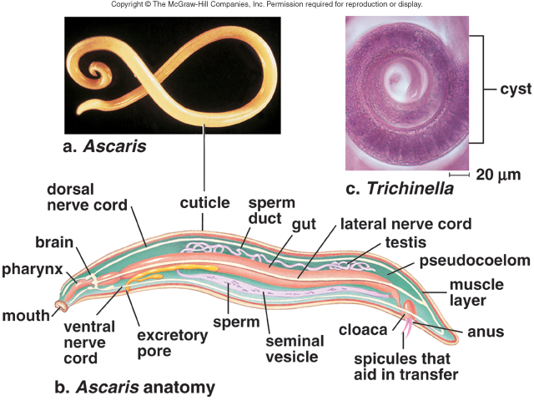
Roundworm anatomy
آناتومی کرم آسکاريس
Notes:
a. The roundworm Ascaris.
b. Roundworms such as Ascaris have a pseudocoelom and a complete digestive tract with a mouth and an anus. Therefore, roundworms have a tube-within-a-tube body plan. The sexes are separate; this is a male roundworm.
c. The larvae of the roundworm Trichinella penetrate striated muscle fibers, where they coil in a sheath formed from the muscle fiber.

Slide 14
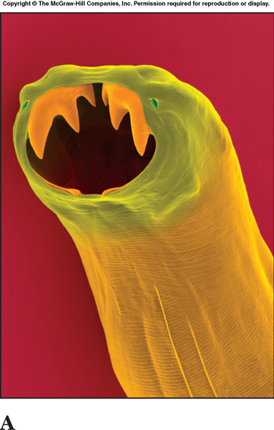
شاخه کرم های گرد ( نماتودها )
hook worm
انگل های دستگاه گوارش مهره داران محسوب مي شوند .
در بر گيرنده کرم های قلاب دار نيز مي باشند .
ناحيه دهانی معمولا به صفحات برنده ، قلاب ، دندان و يا ترکيبی از اينها مجهز مي باشند، اتلاف خون میزبان
چرخه زندگی :
  تخم خارج شده از طريق مدفوع ميزبان ، در خارج از بدن ميزبان تفريخ مي شود .
  لارو دوباره با سوراخ کردن پوست وارد ميزبان مي شود و از طريق خون به ريه مي رسد .
  سپس از ريه به مری مهاجرت کرده و پس از بلعيده شدن به رودها مي رسد .
  در داخل روده توليد مثل انجام شده و تخم توليد مي شود .

Slide 15
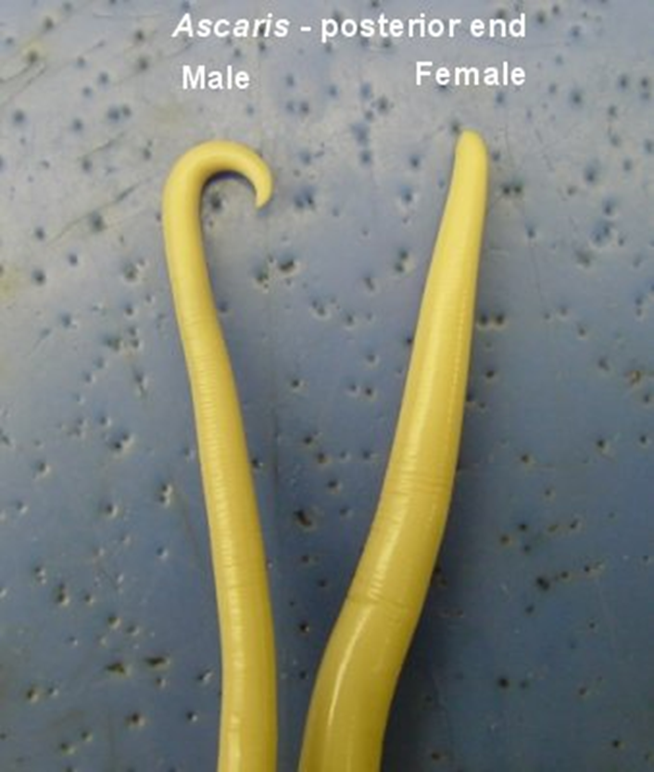
آسکاریس: کرم لوله ای بزرگ انسان
Ascaris lumbercoides کرم لوله بزرگ در انسان
½ میلیارد نفر در دنیا آلوده
تولید روزانه 200 هزار تخم

Slide 16
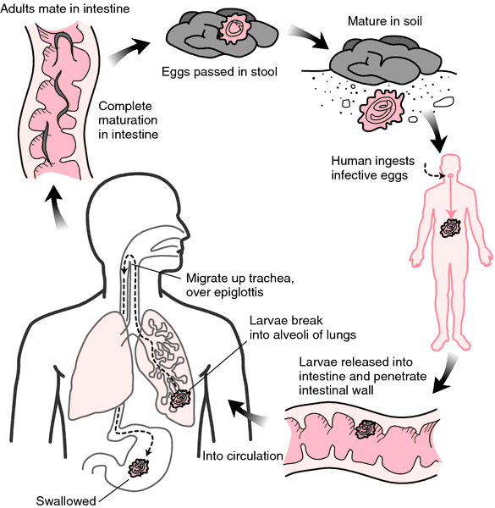

Slide 17
شاخه کرم های گرد ( نماتودها )
Filarial worms
کرم های نخی شکل هستند .
ساکن غدد لنفاوی و سلوم ميزبان های مهره دار بويژه پرندگان و پستاندارن مي باشند .
کرم های ماده تخم گذار زنده زا هستند .
لارو آنها ميکروفيلاريا ناميده مي شود.
ميزبان های واسط حشرات خون خوار نظير کک ها ، برخی مگس ها و بخصوص پشه ها مي باشند . مکیدن خون توسط حشرات
از نمونه های معروف اين گروه مي توان به Wuchereria bancrofti
اشاره کرد .

Slide 18
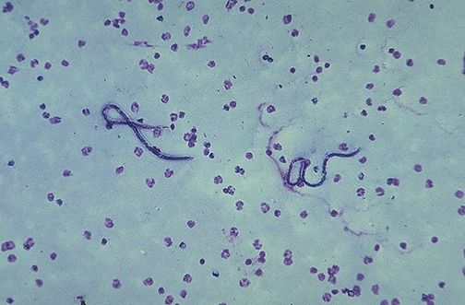
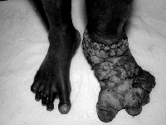
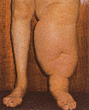
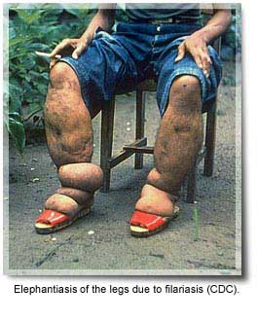
شاخه کرم های گرد ( نماتودها )
Wuchereria bancrofti
Elephantiasis

